Slide 1
Ervaring Meets Jong Talent STAGE LOGOPEDIE 2022-2023

Slide 2
WELKOM!!!

Slide 3
Stage-organisatie
Logopedie

Slide 4
Stageorganisatie
Logopedie & Audiologie
Ine Francke
ine.francke@thomasmore.be
03/432 19 03

Slide 5
Stageportaal
https://stages.thomasmore.be
Contactgegevens
Opgeven stageplaatsen
Overzicht studenten
Stage-evaluatie
Info

Slide 6
Contactgegevens
Aanpassen indien gewenst

Slide 7
Opgeven stageplaatsen
Logopedie
Stage 1, 2 en/of 3
Verschillende periodes

Slide 8
Opgeven stageplaatsen
‘0’ = geen student
‘1’ = 1 student
Studenten krijgen een stageplaats toegewezen op basis van hun voorkeuren
Studenten mogen geen contact opnemen

Slide 9
Opgeven stageplaatsen
Je vult het stageportaal niet in
Studenten mogen wel contact opnemen in de zoektocht naar een stageplaats

Slide 10
Overzicht studenten
Naam en contactgegevens van de student(en) per periode

Slide 11
Stage-evaluatie
Stageovereenkomst
Weekagenda’s
Feedbackdocumenten

Slide 12
Info
Stage-info per opleiding
Website Thomas More

Slide 13
Stage-organisatie
I. Francke

Slide 14
Stage Logopedie normen, inhoud en verloop
A. Lowette

Slide 15
Stagevademecum = ‘bijbel’
→ student + stagementor + stagesupervisor
→ stageportaal

Slide 16
Overview Stages 22-23
Nieuwe elementen in blauw!

Slide 17
1. Inleiding

Slide 18
1.1 Actoren
Stageorganisator: Ine Francke

Slide 19
1.2 Visie
Stage
- veerkrachtige, enthousiaste, kritische en competente logopedisten
- verantwoordelijkheid student & persoonlijk leiderschap

Slide 20
1.3 Competenties
13 Opleidingsspecifieke leerresultaten (OLR’s)
Idem 21-22

Slide 21
1.4 Wettelijk en reglementair kader
Idem 21-22

Slide 22
1.5 Opbouw
Stage 1 = observatie-participatiestage, ook zelfstandig werken
Stage 2/3 = handelingsstage, zelfstandig werken is hoofddoel
Overgang observeren → participeren → zelfstandig werk: hangt af van setting (o.a. aantal cliënten, diversiteit in stoornissen, complexiteit van voorbereidingen, ...)
Zelfstandig werk ≠ zonder enige vorm van begeleiding
Student in opleiding is geen volwaardige logopedist

Slide 23
2. Stageverloop

Slide 24
2.1 Voor de stage
2.1.1 Stageverdeling
2.1.2 Stagevoorbereiding
Medisch onderzoek: + infosessie + EHBO-dag
Stagevoorbereidingssessies: 6u alle stages + alle stagesupervisoren
Eerste contactname: stagevademecum grondig overlopen, infofiche
Stageopstartsessie: met eigen supervisor

Slide 25
2.2 Tijdens de stage
2.2.1 Stage-uren
Algemeen
60% cliëntencontact = streefcijfer → varieert naargelang setting
b-stages onder voorwaarden
Weekagenda’s: categorieën: stageactiviteiten, voorbereiding op stageactiviteiten, stagetaken, leergesprekken, interne verplaatsing, overige activiteiten
Weekagenda’s: dagelijks ingevuld, wekelijks geprint en ondertekend

Slide 26
2.2 Tijdens de stage
2.2.1 Stage-uren
Afwezigheid
Onderbreking stage enkel voor supervisieactiviteit
Meldingsprocedure o.a. via afwezigheden.la@thomasmore.be
Vroegtijdige beëindiging
Na gesprek met mentor, supervisor, stagecoördinator, SSB

Slide 27
2.2.2 Stagetaken LOGOPEDIE
Algemeen
Stageactiviteiten maar ook stagetaken
Richtlijnen
Idem 21-22

Slide 28
2.2.2. Stagetaken
Stage 1 LOG
RV
KD
OZ
TV
OB
Stage 2/3 LOG
RV
CA
BP
BI
TV
OB

Slide 29
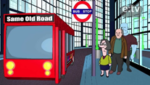
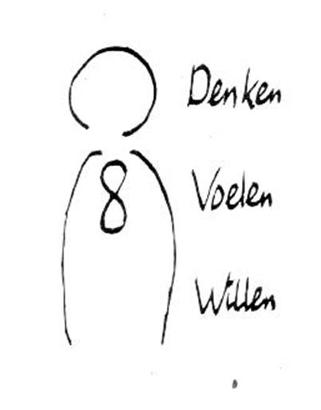
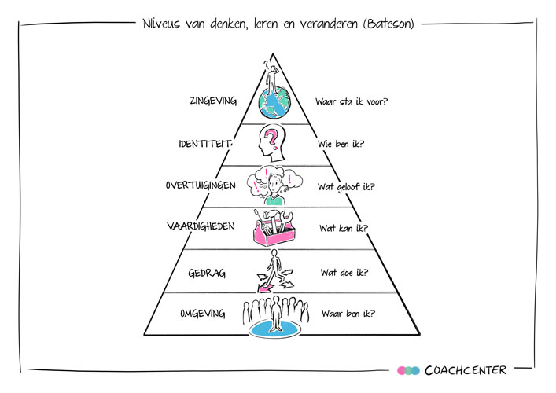
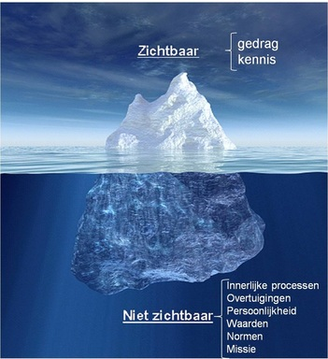
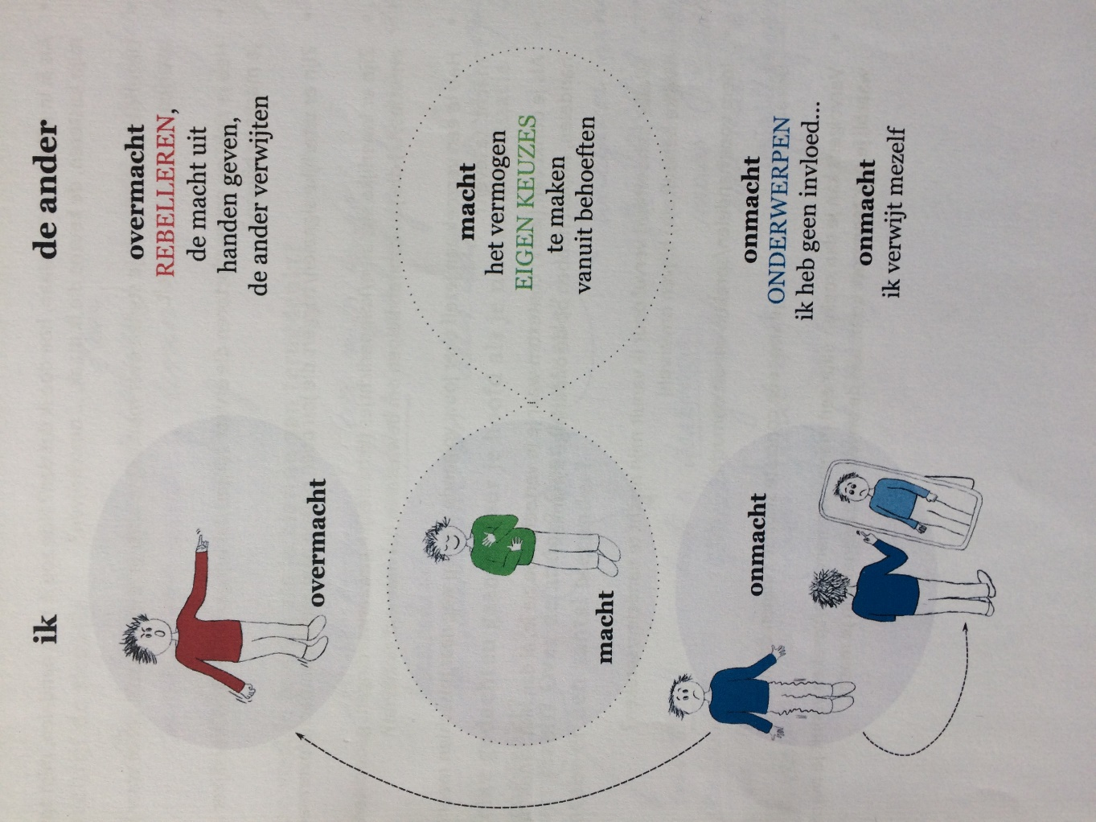
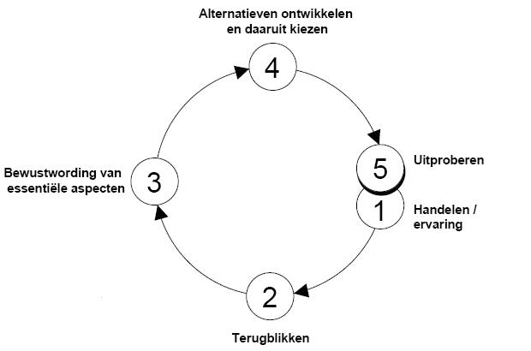
2.2.2. Stagetaken
Stage 1 en Stage 2/3
RV
Idem 21-22
Formats ter beschikking als leidraad
1. Waarden ontdekken
2. Hindernissen om richting waarden te gaan
3. Leren omgaan met innerlijke monsters
4. Een concreet actieplan opstellen en uitvoeren

Slide 30
2.2.2. Stagetaken
Stage 1 LOG
KD en OZ
Idem 21-22 +
Gehanteerd wetenschappelijk bewijs, met beschrijving van verworven inzichten en toepassing
Kritische bedenkingen, aanvullingen en/of vragen
TV en OB

Slide 31
2.2.2. Stagetaken
Stage 1 LOG
KD en OZ
TV en OB
Idem 21-22 +
Kritische bedenkingen, aanvullingen en/of vragen

Slide 32
2.2.2. Stagetaken
Stage 2/3 LOG
CA, BP en BI
Idem 21-22 +
Gehanteerd wetenschappelijk bewijs, met beschrijving van verworven inzichten en toepassing (BP met 5 stappen van EBH)
Kritische bedenkingen, aanvullingen en/of vragen
TV en OB

Slide 33
2.2.2. Stagetaken
Stage 2/3 LOG
CA, BP en BI
TV en OB
Idem 21-22 +
Gehanteerd wetenschappelijk bewijs, met beschrijving van verworven inzichten en toepassing
Kritische bedenkingen, aanvullingen en/of vragen

Slide 34
2.2.3 Stagebegeleiding
Algemeen
Student toont beoogde competenties aan.
Feedback met datum
Student toont feedback van supervisor aan mentor.
Kwalitatieve feedback van mentor (stageportaal)
Stage 1 | Week 2 | Week 4 (voorkeur laatste dag)
Stage 2/3 | Week 1-2 | Week 3-4-5 | Week 6-7-8 (voorkeur laatste dag)

Slide 35
2.2.3 Stagebegeleiding
Supervisieactiviteit
Idem 21-22
Stagebezoek
Laatste deel van de stage
Observeren zeker bij stage 2/3
Feedbackdocumenten overlopen en nog niet eerder besproken elementen ter plaatse noteren en handtekenen

Slide 36
2.2.4 Stageschrift
Stageschrift altijd mee op stage, supervisieactiviteit, stagebezoek
Deel A: Administratie
Deel B: Stagetaken
Deel C: Competentieontwikkeling
Indienen stageschrift Stage 1 tussen 15.30 en 16 uur
Indienen stageschrift Stage 2/3 tussen 9 en 9.30 uur

Slide 37
2.3 Na de stage
De supervisor en niet de mentor is verantwoordelijk voor de eindbeoordeling van de stage. De eindbeoordeling gebeurt steeds volgens de criteria/het niveau gehanteerd binnen de opleiding.
Stage 1 generieke en beroepsspecifieke competenties 50%-50% Stage 2/3 generieke en beroepsspecifieke competenties 30%-70%
20%-regel: maximaal 9/20

Slide 38
Bijlage 1: Competentielijst
Stage 1 LOG
Generieke competenties: 11 (zelfbewust)
Beroepsspecifieke competenties: 17
Competentie 15: EBH
Competentie 16: kritisch analyseren informatie en data
Competentie 17: realistisch monitoren van competentieontwikkeling, bewust van wat hij doet, denkt, voelt en wilt, van wie hij is en hoe hij overkomt.
Stage 2/3 LOG
Generieke competenties: 11 (zelfbewust)
Beroepsspecifieke competenties: 22 (23)
Competentie 20: EBH
Competentie 21: kritisch analyseren informatie en data
Competentie 22: realistisch monitoren van competentieontwikkeling, bewust van wat hij doet, denkt, voelt en wilt, van wie hij is en hoe hij overkomt.

Slide 39
Bijlagen
Stage 1 LOG
Bijlage 2: Stroomdiagram
Bijlage 3: ICF-model
Bijlage 4: Therapieverslag
Bijlage 5: Referenties
Stage 2/3 LOG
Bijlage 2: Stroomdiagram
Bijlage 3: ICF-model
Bijlage 4: Gedragsanalyse probleemgedrag
Bijlage 5: Gedragsanalyse doelgedrag
Bijlage 6: Evidence-based handelen
Bijlage 7: Therapieverslag
Bijlage 8: Referenties

Slide 40
Kwaliteitsbevraging 21-22
Resultaten in lijn met vorige jaren.
Vraag naar overzicht gedragsveranderingstechnieken en logopedische technieken ⇨ Methodisch Handelen 2 ⇨ via student
Graag mogelijkheid tot kwalitatieve feedback per competentie: in orde 22-23
Wat mag gevraagd aan student? Zie vademecum p.13
Graag coaching en feedback door supervisor over de kwaliteit van begeleiding door de mentor: in ontwikkeling

Slide 41
Nog vragen?

